Slide 1

Makroekonomie
Hospodářské cykly a ekonomický růst
XMAK
06. 03. 2024
Olomouc
Autor: doc. Ing. Magdaléna Drastichová, Ph.D.

Slide 2
Teorie hospodářského cyklu
se zabývá kolísáním skutečného produktu
kolem úrovně potenciálního produktu = vývoj vyjadřuje růstovou tendenci ekonomiky.
Předmět zkoumání – otázky:
PRŮBĚH CYKLU
PŘÍČINY CYKLICKÉHO KOLÍSÁNÍ
MOŽNOSTI OMEZENÍ CYKLICKÝCH VÝKYVŮ.
HDP v čase neustále kolísá, střídavě roste a klesá => probíhá ekonomický cyklus: krátkodobé změny agregátního výstupu ekonomiky;
2/38

Slide 3
Hospodářský cyklus
Ekonomický cyklus: kolísání celkové ekonomické aktivity v čase => opakující se nesoulad mezi potenciálním a skutečným produktem.
Ekonomický cyklus – posloupnost pravidelně se opakujících fází VZESTUPU, POKLESU nebo STAGNACE makroekonomické aktivity: reálného HDP, zaměstnanosti, spotřeby, investic, exportu atd.
EXPANZE => VRCHOL => KONTRAKCE => DNO => EXPANZE…
Ekonomický růst = širší pojetí, výsledek změn MNOŽSTVÍ dostupných VF a změn v intenzitě využívání VF = PRODUKTIVITĚ VF.
2/38

Slide 4
Hospodářský cyklus
Ekonomický cyklus: kolísání celkové ekonomické aktivity v čase => opakující se nesoulad mezi potenciálním a skutečným produktem.
Ekonomický cyklus – posloupnost pravidelně se opakujících fází VZESTUPU, POKLESU nebo STAGNACE makroekonomické aktivity: reálného HDP, zaměstnanosti, spotřeby, investic, exportu atd.
EXPANZE => VRCHOL => KONTRAKCE => DNO => EXPANZE…
Ekonomický růst = širší pojetí, výsledek změn MNOŽSTVÍ dostupných VF a změn v intenzitě využívání VF = PRODUKTIVITĚ VF.
2/38

Slide 5
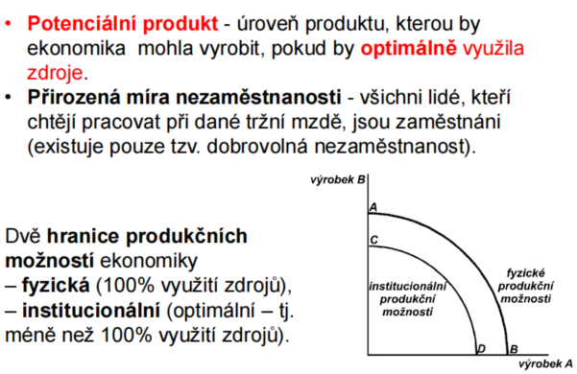
Potenciální produkt
2/38

Slide 6
Hospodářský cyklus
Potenciální produkt vykazuje tendenci k růstu, ROSTOUCÍ TREND.
Trend – kdyby procesy zdokonalování probíhaly v situaci plného využívání zdrojů, TEDY:
Skutečný výkon kolem dlouhodobého trendu osciluje.
Rozdíl mezi skutečným produktem a potenciálním produktem = mezera výstupu (GAP).
V průběhu cyklu – 2 základní vývojové tendence:
střídání období růstu skutečného produktu
s obdobím poklesu skutečného produktu
a těmto pohybům odpovídající body zvratu: VRCHOL a SEDLO.
Odtud se odvozují fáze cyklu.
VRCHOL – ekonomická aktivita vysoká, ve srovnání s úrovní dlouhodobého růstového trendu.
SEDLO – nejnižší úroveň ekonomickéé aktivity.
3/38
Notes:
Potenciální produkt vykazuje tendenci k růstu, má rostoucí trend. Ekonomika by se tímto trendem vyvíjela, kdyby procesy zdokonalování probíhaly v situaci plného využívání zdrojů. Skutečný
výkon kolem dlouhodobého trendu osciluje. Rozdíl mezi skutečným produktem a potenciálním produktem se označuje jako mezera výstupu (GAP).
V průběhu cyklu rozlišujeme dvě základní vývojové tendence. Cyklus představuje střídání období růstu skutečného produktu s obdobím pokles skutečného produktu a těmto pohybům
odpovídající body zvratu, označované jako vrchol a sedlo. Odtud se odvozují fáze cyklu. Všeobecně platí, že v okolí vrcholu je hospodářská aktivita vysoká, ve srovnání s úrovní dlouhodobého růstového trendu. Sedlo představuje nejnižší úroveň hospodářské aktivity. V cyklickém pohybu ekonomiky můžeme rozlišit dvě fáze. Kontrakce je fáze, v níž dochází
k poklesu skutečného produktu. Jedná se nejen o pokles výkonu ekonomiky, ale také výnosů. Tím je současně ovlivňován i pokles poptávky po investicích. Dynamika poklesu může vykazovat rozdílné charakteristiky, které bývají označovány jinými pojmy. Pokud délka poklesu překročí horizont šesti měsíců, bývá vývoj charakterizován jako recese. Poklesy zvláště výrazné jsou označovány pojmem deprese.

Slide 7
Hospodářský cyklus
V cyklickém pohybu ekonomiky – dvě fáze:
Kontrakce – fáze, v níž dochází k poklesu skutečného produktu: pokles výkonu ekonomiky, výnosů => i pokles poptávky po investicích.
Dynamika poklesu – rozdílné charakteristiky, bývají označovány i jinými pojmy.
RECESE označuje (1) fáze poklesu – období klesajících příjmů a rostoucí nezaměstnanosti; (2) délka poklesu překročí horizont šesti měsíců;
DEPRESE je označením pro hlubokou recesi – poklesy zvláště výrazné.
3/38
Notes:
V cyklickém pohybu ekonomiky můžeme rozlišit dvě fáze. Kontrakce je fáze, v níž dochází k poklesu skutečného produktu. Jedná se nejen o pokles výkonu ekonomiky, ale také výnosů. Tím je
současně ovlivňován i pokles poptávky po investicích. Dynamika poklesu může vykazovat rozdílné charakteristiky, které bývají označovány jinými pojmy. Pokud délka poklesu překročí horizont šesti měsíců, bývá vývoj charakterizován jako recese. Poklesy zvláště výrazné jsou označovány pojmem deprese.
Expanze je fází cyklu vyznačující se vzestupem úrovně skutečného produktu. O expanzi hovoříme zpravidla tehdy, jestliže v průběhu vzestupu dosáhne ekonomika vyššího výkonu, než byla
její úroveň před kontrakcí. V průběhu expanze je možné rozlišit dvě období. V prvním se ekonomika ve skutečnosti navrací na úroveň, kterou již dosahovala a pro označení této části vzestupu se někdy používají pojmy obnova, zotavení, oživení. Těchto pojmů se užívá především tehdy, je-li vzestup obnoven po výrazném poklesu, tedy expanze navazuje na recesi či depresi. Pro tu část vzestupné fáze, která se vyznačuje vyšším skutečným produktem než je úroveň potenciálního výstupu mohou být použita označení boom, případně konjunktura či rozmach.

Slide 8
Hospodářský cyklus
Expanze – fáze cyklu vyznačující se vzestupem úrovně skutečného produktu:
v průběhu VZESTUPU dosáhne ekonomika vyššího výkonu, než byla její úroveň před KONTRAKCÍ =>
2 OBDOBÍ v průběhu EXPANZE:
Ekonomika se navrací na úroveň, kterou již dosahovala – pojmy OBNOVA, ZOTAVENÍ, OŽIVENÍ:
pojmů se užívá, je-li VZESTUP obnoven po výrazném POKLESU, tedy EXPANZE navazuje na RECESI či DEPRESI.
Část vzestupné fáze, která se vyznačuje vyšším skutečným produktem než je úroveň potenciálního výstupu – použita označení BOOM, případně KONJUNKTURA či ROZMACH.
3/38
Notes:
V cyklickém pohybu ekonomiky můžeme rozlišit dvě fáze. Kontrakce je fáze, v níž dochází k poklesu skutečného produktu. Jedná se nejen o pokles výkonu ekonomiky, ale také výnosů. Tím je
současně ovlivňován i pokles poptávky po investicích. Dynamika poklesu může vykazovat rozdílné charakteristiky, které bývají označovány jinými pojmy. Pokud délka poklesu překročí horizont šesti měsíců, bývá vývoj charakterizován jako recese. Poklesy zvláště výrazné jsou označovány pojmem deprese.
Expanze je fází cyklu vyznačující se vzestupem úrovně skutečného produktu. O expanzi hovoříme zpravidla tehdy, jestliže v průběhu vzestupu dosáhne ekonomika vyššího výkonu, než byla
její úroveň před kontrakcí. V průběhu expanze je možné rozlišit dvě období. V prvním se ekonomika ve skutečnosti navrací na úroveň, kterou již dosahovala a pro označení této části vzestupu se někdy používají pojmy obnova, zotavení, oživení. Těchto pojmů se užívá především tehdy, je-li vzestup obnoven po výrazném poklesu, tedy expanze navazuje na recesi či depresi. Pro tu část vzestupné fáze, která se vyznačuje vyšším skutečným produktem než je úroveň potenciálního výstupu mohou být použita označení boom, případně konjunktura či rozmach.

Slide 9
Hospodářský cyklus
Při charakteristice cyklického pohybu – další pojmy:
KRIZE: vždy vyjadřuje situaci, kdy klesá skutečný produkt.
STAGNACE: období, kdy výkon neroste ani neklesá.
Body zvratu: VRCHOL a SEDLO;
VRCHOL = maximální úroveň skutečného produktu – VRCHOL EXPANZE, po kterém má následný vývoj podobu KONTRAKCE.
DNO je naopak nejnižší úrovní výkonu završující KONTRAKCI.
Po jeho dosažení se ekonomika obrací na vzestupnou dráhu (zotavení) a skutečný výkon se začíná přibližovat k úrovni potenciálního produktu.
3/38

Slide 10
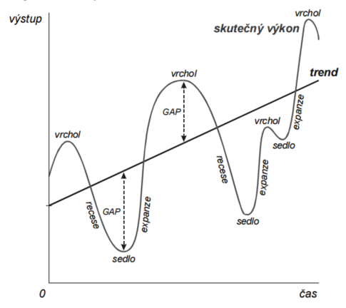
Průběh hospodářského cyklu
PERIODA vs. AMPLITUDA
3/38
Notes:
Jedním hospodářským cyklem rozumíme pohyb, který ekonomika vykoná, mezi opuštěním sedla (počátek vzestupu) a návratem zpět do sedla. Časový úsek,
za který je uvedený pohyb vykonán se označuje jako perioda – mezi 2 body zvratu.
Amltituda – rozkmit – doba mezi horním a dolním bodem zvratu

Slide 11
Hospodářský cyklus
(fáze)
Expanze
  (1) zotavení, (2) konjunktura, rozmach;
  Domácnosti více poptávají spotřební statky => růst objemu výroby => firmy také najímají více L a K; mzdy zatím nerostou, je pouze více odpracovaných hodin;
  růst reálného HDP, což má za následek růst zaměstnanosti a pokles nezaměstnanosti, růst agregátní poptávky, větší využívání výrobních kapacit;
  rostou investice do výroby (skrze bankovní úvěry) a zpravidla dochází i k růstu cenové hladiny;
  zakládají se i nové firmy, roste cenová bublina na realitním trhu;
  expanze následuje po dosažení dna a končí dosažením vrcholu, kdy se vyčerpávají VF (nutnost např. přeplácet pracovníky), prudce rostou konzumní aktivity domácností.
4/38

Slide 12
Hospodářský cyklus (fáze)
Vrchol
  HDP dosáhne vrcholu a dále již neroste;
  skutečný produkt dosahuje v rámci jednoho cyklu svého maxima;
  maximálně jsou využívány výrobní kapacity (jejich cena roste), vysoká míra investic vyčerpává zdroje ekonomiky (úspory), roste poptávka po kvalifikovaných pracovnících, kterých je nedostatek;
  ekonomika pracuje nad své možnosti, což vede k prudkému nárůstu cenové hladiny;
  Optimistická nálada = enormně roste C, masivní poptávka po hypotékách (bublina na realitním trhu) a dalších spotřebních úvěrech;
  konec vrcholu => ekonomika přechází do fáze poklesu (kontrakce).
5/38

Slide 13
Hospodářský cyklus (fáze)
Kontrakce, resp. recese
  Pokles (někdy vnímáno jako jakási „ozdravná kůra“) -po vrcholu začíná reálný HDP klesat;
  optimistická nálada se mění v pesimistickou;
  pokles produkce komodit, snižování důchodů ekonomických subjektů, růst nezaměstnanosti, nižší zisky firem, pokles investic, nepřiměřené snižování agregátní poptávky;
  firmy reagují výprodejem své produkce a hledáním úspor, problém – mzdy;
  nedobytné úvěry, propadá se realitní trh;
6/38
Notes:
do potíží se dostává automobilový průmysl;

Slide 14
Hospodářský cyklus (fáze)
Kontrakce
  Kontrakce podle délky trvání:
  RECESE => pokud klesne reálný HDP alespoň dvě čtvrtletí po sobě (ČR);
  KRIZE => prudká kontrakce (výrazný pokles HDP, např. krize 1929-33 nebo 2008-09);
  DEPRESE => dlouhodobá recese (Velká deprese z 1929-33;
  STAGNACE => období, kdy produkt vykazuje nulové nebo nepatrné změny.
7/38
Notes:
Článok
https://plus.rozhlas.cz/90-let-od-velke-hospodarske-krize-roku-1929-dokazal-se-svet-poucit-8099410

Slide 15
Hospodářský cyklus (fáze)
Dno
  dno = skutečný produkt nejnižší ve vztahu k produktu potenciálnímu;
  nejnižší úroveň ekonomické aktivity, nízké zisky firem, nízká úroveň spotřebitelské poptávky;
  vysoká nezaměstnanost, nízká spotřeba (jen to nejnutnější, odložení spotřeby), realitní trh stagnuje, banky nepůjčují;
  krach neefektivních výrob;
  relativně nízká cenová hladina, ale riziko deflace;
  po poklesu produkce začne stagnovat a posléze opět dochází k expanzi.
8/38

Slide 16
Typy hospodářských cyklů
Kitchinovy cykly – krátkodobé, trvají 36-40 měsíců, jsou způsobeny výkyvy v zásobách a rozpracované výrobě, označují se i jako sezónní cykly;
Juglarovy cykly – střednědobé, trvají 7-10 let, jsou způsobeny investicemi do strojů a zařízení, jsou označovány i jako podnikatelské cykly;
Kuznetsovy cykly – trvají cca 20 let;
Kondratěvovy cykly – dlouhodobé, trvají 30-60 let, jsou způsobeny změnami ve výrobních technologiích, monetárními a politickými jevy, klimatickými změnami, inovacemi vyšších řádů, apod.
17/38

Slide 17
Cyklické chování ekonomických veličin
Ekonomický cyklus – chápan i šířeji než kolísaní reálného HDP – spolu-pohyby ekonomických veličin:
Standardní chování veličin – umožnuje vytvářet OBECNOU TEORII EKONOMICKÉHO CYKLU
PROCYKLICKÉ VELIČINY – C, I, Im, M;
KONTRACYKLICKÉ VELIČINY – u;
ACYKLICKÉ – G.
RELATIVNĚ ZNAČNĚ volatilní – I, X, Im
RELATIVNĚ MÁLO volatilní – C
PŘEDSTIHOVÉ – indexy akciových trhů, ukazatele měnové zásoby, firemní investice do zásob
ZPOŽDĚNÉ – π, u
KOINCIDENTNÍ – soukromá spotřeba (C)
11/38
Notes:
Kompozitní indexy, konjunkturní prognózovaní

Slide 18
Pohledy na hospodářský cyklus
Neoklasikové – cyklus je nutný, přirozená selekce neefektivních výrob od efektivních;
Keynesiánci – recese – nežádoucí prvek, existence disproporcí – aktivní účast státu – snaha o tzv. zploštění cyklu;
16/38
Notes:
Hospodářský cyklus = autoregulační prvek tržního mechanismu.

Slide 19
Příčiny hospodářského cyklu
Rozbor příčin ekonomického cyklu – složitý a nejednoznačný;
TEORIE vidí příčinu ekonomického cyklu v
kolísání množství peněz v ekonomice,
zásazích státu do tržního mechanismu,
oblasti výrobních faktorů – nabídkové teorie;
Prvotní příčina vzniku cyklu – faktory externí, jakmile ekonomika dostane prvotní impuls, začnou procyklicky působit i faktory interní.
9/38

Slide 20
Externí příčiny
Nedostatečné informace ekonomických subjektů;
Nerovnoměrné tempo využívání nových vynálezů a objevů;
Změny cen základních surovin na světových trzích;
Měnové krize, problémy na mezinárodních kapitálových trzích;
Vládní regulace ekonomiky nástroji fiskální a monetární politiky;
Změny vládní politiky (volební období);
Politické příčiny (války, revoluce).
10/38
Notes:
Mezi exogenními příčinami bývají zdůrazňovány a vyskytují se nejčastěji následující:
• výkyvy v možnostech využívání inovací, které jsou do značné míry způsobeny nerovnoměrností, s níž jsou vynálezy nabízeny,
• politické příčiny. Např. spojování hospodářských cyklů s volebními cykly, politické krize a jejich vliv na hospodářství, války, aj.
• k této skupině příčin se zařazují i nedostatečná informovanost tržních subjektů a především hospodářská politika vlády.

Slide 21
Interní příčiny
Příčiny kolísání agregátní nabídky a poptávky jsou uvnitř ekonomiky;
Snaha firem maximalizovat zisk úsporami mzdových nákladů => úspory mezd vyvolávají zaostávání poptávky za nabídkou;
Nestabilita investičních výdajů;
Bohatí nebo šetrní lidé získávají příliš velké příjmy v relaci k možným investicím ve společnosti apod.
11/38

Slide 22
Poptávkové a nabídkové změny
Poptávkové změny – ekonomický cyklus nastartován změnami AD: růst poptávky domácnosti a vlády po produkci firem; se zpožděním – reagují firmy zvýšením poptávky po VF => P obvykle roste:
P ve fázi EXPANZE roste, KONTRAKCE – klesá;
Procyklické chování P
Nabídkové změny – ekonomický cyklus nastartován změnami AS: růst/pokles cen VF – posun SRAS:
Kontracyklické chování P
16/38
Notes:
Hospodářský cyklus = autoregulační prvek tržního mechanismu.

Slide 23
Model AS-AD – POZITIVNÍ POPTÁVKOVÝ ŠOK: např. zvýšení C, G
LRAS
P
SRAS
Recesní mezera
P₂
E₂
P₁
AD₂
E₁
AD₁
Y₁
Y*
Y
<
Y₂
12/38

Slide 24
Model AS-AD – NEGATIVNÍ POPTÁVKOVÝ ŠOK:
např. snížení C, G
LRAS
P
SRAS
E
P₁
E
P₂
AD₁
AD₂
Y₂
Y₁
Y*
Y
13/38

Slide 25
Model AS-AD – POZITIVNÍ NABÍDKOVÝ ŠOK: např. pokles cen ropy na světových trzích
LRAS
SRAS₁
P
SRAS₂
E₁
P₁
P₂
E₂
AD₁
Y₁
Y*
Y
14/38

Slide 26
Model AS-AD: NEGATIVNÍ NABÍDKOVÝ ŠOK: např. růst cen ropy na světových trzích
SRAS₂
LRAS
P
SRAS₁
STAGFLACE vs.
SLUMPFLACE
P₂
E₂
P₁
Recesní mezera
E₁
AD₁
Y₂
Y₁
<
Y*
Y
15/38

Slide 27
ENDOGENNÍ MECHANISMUS vs. EXOGENNÍ SKOKY
Otázka: zda reálný HDP, C, I, ZAMESTNANOST… kolísají i bez změn ve vnějším prostředí: přírodní prostředí výrobců a spotřebitelů, psychické a mimoekonomické institucionální determinanty chování spotřebitelů a výrobců =>
zda jsou cyklické výkyvy tržním ekonomikám vlastní
nebo spojené s přítomností vnějších – exogenních šoků.
Zásadní význam pro tvorbu hospodářské politiky:
Ad 1) ENDOGENNÍ EKONOMICKÝ MECHANIZMUS vzniku cyklických výkyvů uvnitř ekonomického systému: tržní ekonomiky – ve své podstatě – NESTABILNÍ – jakými způsoby je stabilizovat pomocí vládních zásahů – význam makroekonomické politiky.
Ad 2) MECHANISMUS GENERUJÍCÍ CYKLICKÉ POHYBY není – význam makroekonomické politiky se ztrácí!!!
10/38
Notes:
Mezi exogenními příčinami bývají zdůrazňovány a vyskytují se nejčastěji následující:
• výkyvy v možnostech využívání inovací, které jsou do značné míry způsobeny nerovnoměrností, s níž jsou vynálezy nabízeny,
• politické příčiny. Např. spojování hospodářských cyklů s volebními cykly, politické krize a jejich vliv na hospodářství, války, aj.
• k této skupině příčin se zařazují i nedostatečná informovanost tržních subjektů a především hospodářská politika vlády.

Slide 28
ENDOGENNÍ MECHANISMUS vs. EXOGENNÍ SKOKY
Zdroje a typy ekonomických změn | Endogenní mechanismus | Exogenní šoky
Změny agregátní poptávky | Keynesovský model s multiplikátorem a akcelerátorem | Monetaristický model se změnami peněžní nabídky
Změny agregátní nabídky | „Inovační model” Josepha Aloise Schumpetera (inovace v shlucích) | Koncepce „přírodního/' cyklu Williama Stanle Jevonse (ekonomický cyklus spojen se solárním cyklem)
Plus: Politicko-ekonomický cyklus
Keynesovský model s multiplikátorem a akcelerátorem: Hicks-Samuelson model
Cyklické výkyvy vyvolané změnou AD;
Účinky změny – posléze se samovolně šíří v čase a prostoru prostř. endogenního mechanismu multiplikátoru a akcelerátoru
10/38
Notes:
model je podle svých autorů nazýván Hicksovým-samuelsonovým modelem, (neo)keynesovským modelem ekonomického cyklu. Američan Paul Anthony Samuelson
11915_2009) použil v roce 1939 jako jeden z prvních ekonomů mechanismus multiplikátoru k vysvětlení cyklických výkyvů tržních ekonomik (ještě 0 tři roky dříve tak učinil
ekonom Sir Roy Harrod). Samuelsonův britský kolega Sir John Richard Hicks (1904-1989) v roce 1950 stanovil mantinely, v jejichž rámci se ekonomické cykly pohybují. Tyto mantinely odrážejí nutnost obnovovat v ekonomice opotřebovaný kapitál…

Slide 29
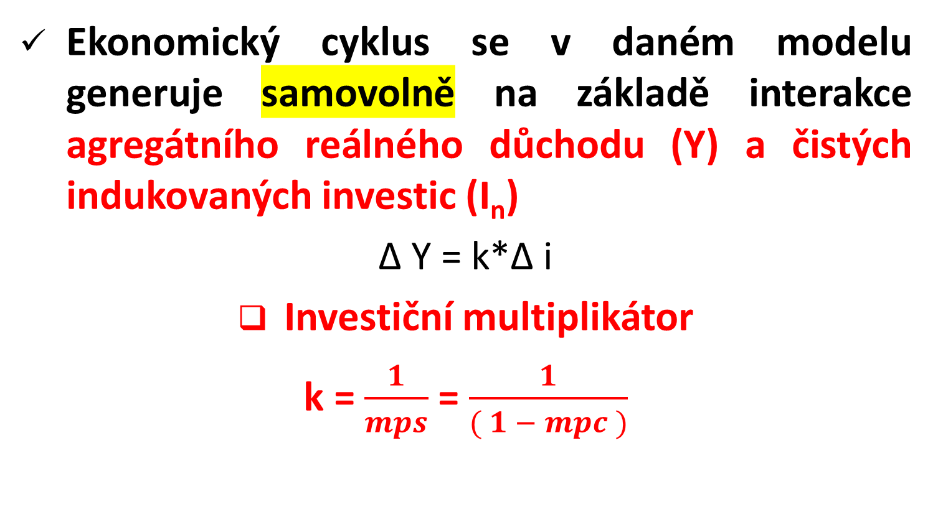
Keynesovský model s multiplikátorem a akcelerátorem
Ekonomický cyklus se v daném modelu generuje samovolně na základě interakce agregátního reálného důchodu (Y) a čistých indukovaných investic (I_{n})
Δ Y = k*Δ i
Investiční multiplikátor
k = $\frac{1}{mps}$= $\frac{1}{( 1 − mpc )}$
10/38

Slide 30
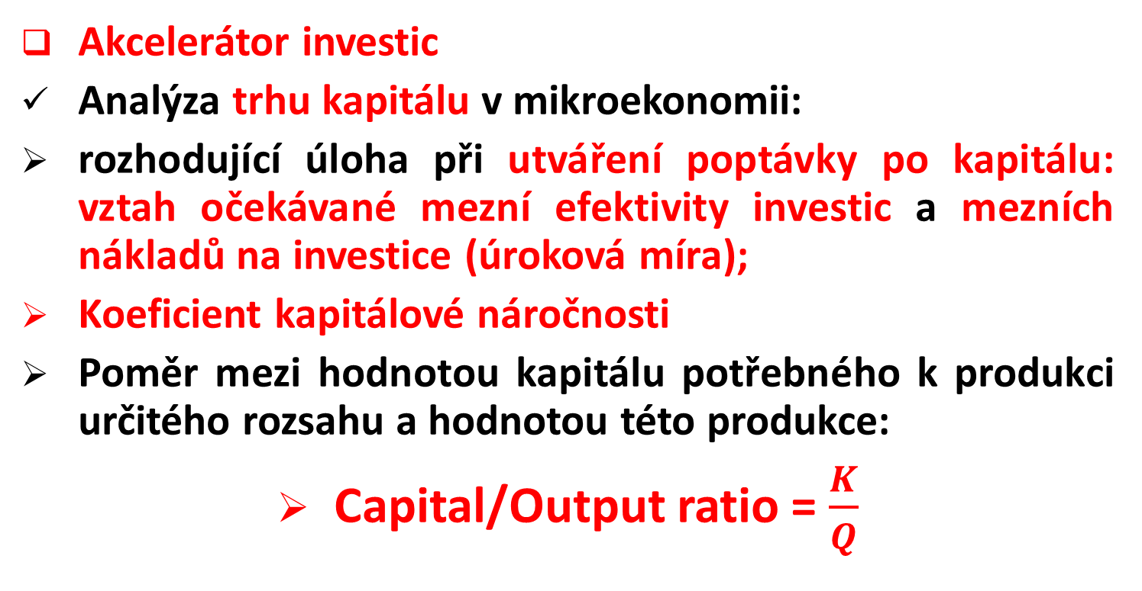
Keynesovský model s multiplikátorem a akcelerátorem
Akcelerátor investic
Analýza trhu kapitálu v mikroekonomii:
rozhodující úloha při utváření poptávky po kapitálu: vztah očekávané mezní efektivity investic a mezních nákladů na investice (úroková míra);
Koeficient kapitálové náročnosti
Poměr mezi hodnotou kapitálu potřebného k produkci určitého rozsahu a hodnotou této produkce:
Capital/Output ratio = $\frac{K}{Q}$
10/38

Slide 31
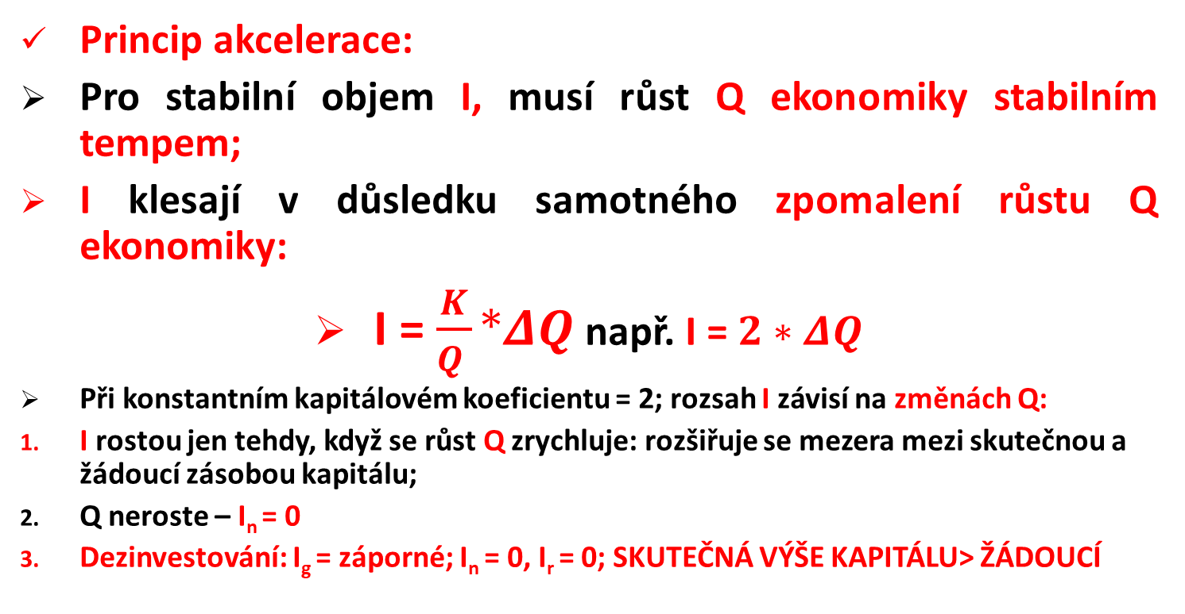
Keynesovský model s multiplikátorem a akcelerátorem
Princip akcelerace:
Pro stabilní objem I, musí růst Q ekonomiky stabilním tempem;
I klesají v důsledku samotného zpomalení růstu Q ekonomiky:
I = $\frac{K}{Q }∗ΔQ$ např. I = $2∗ΔQ$
Při konstantním kapitálovém koeficientu = 2; rozsah I závisí na změnách Q:
I rostou jen tehdy, když se růst Q zrychluje: rozšiřuje se mezera mezi skutečnou a žádoucí zásobou kapitálu;
Q neroste – I_{n} = 0
Dezinvestování: I_{g} = záporné; I_{n} = 0, I_{r} = 0; SKUTEČNÁ VÝŠE KAPITÁLU> ŽÁDOUCÍ
10/38

Slide 32
Keynesovský model s multiplikátorem a akcelerátorem
Kombinovaný účinek multiplikátoru a akcelerátoru:
Působí zrychlení jak Q tak I, přičemž růst I vede k dalšímu růstu Q:
Rozmach ekonomiky narazí na PPF – růst výroby začne zpomalovat a I klesat, prostř. multiplikátoru – pokles Q…
I – nestabilní veličina, vyvolává výkyvy v ekonomické aktivitě – iniciuje cyklický vývoj ekonomiky.
Skutečná ekonomika:
Akcelerátor: nejdříve zapojení nevyužitých výrobních kapacit do výroby – zrychlení růstu Q nevede tak k vysoké akceleraci I, vliv nákladů na I – zejména úrokové míry.
Multiplikátor: nižší než teoretický v důsledku zdanění..
Oba: časové zpoždění – doba výstavby
Model – chybí místo pro aktivní roli peněz v ekonomice.
10/38

Slide 33
Monetaristický model ekonomického cyklu
Nespoléhá na existenci exogenního mechanismu šíření jednorázových vnějších šoků
Tržní hospodářství – vnitřně stabilní => viníky cyklického kolísaní – centrální banky a jejich škodlivé zásahy zvnějšku ekonomiky.
M. Friedman a A. J. Schwartzová: teoretické odůvodnění PENĚŽNÍHO CHARAKTERU EKONOMICKÝCH CYKLŮ; výkyvy reálného výstupu – opožděná reakce na realizaci měnové politiky FED.
KVANTITATIVNÍ TEORIE PENĚZ – vychází z ROVNICE SMĚNY:
M*V=P*Q
Objem reálného agregátního produktu – Q: v dlouhém časovém horizontu ovlivňován množstvím dostupných VF a jejich produktivitou => změna množství peněz v ekonomice ΔM = stejná změna cenové hladiny ΔP…předpoklad: ΔV=0 (konstantní).
10/38

Slide 34
Monetaristický model ekonomického cyklu
ΔM -> ΔP…předpoklad: ΔV=0 (konstantní)
Friedman a další monetaristé – kombinují teorii s hypotézou adaptivních očekávaní:
Vytváření předpovědí budoucího dění v ekonomice na základe veškerých dosavadních zkušeností s chováním dané veličiny:
Největší význam – nejčerstvější zkušenosti, nejmenší – ze vzdálené minulosti:
Systematické chyby! => => ΔM – dočasný vliv na ΔY (ΔQ): náhlá změna M centrální bankou – krátkodobě zmate subjekty – vliv na množství produkce, zaměstnanost, spotřebu, investice..
Adaptace domácnosti, firem na novou situaci – uvedou očekávaní v soulad s realitou – Y – vrátí se na původní úroveň a mění se len P:
Dočasné odchýlení reálného důchodu (produktu) od potenciální úrovně (platí i pro další veličiny).
10/38

Slide 35
Monetaristický model ekonomického cyklu
Náhlé zvýšení M centrální bankou – spotřebitelné zvyšují poptávku po statcích – růst C, firmy – úbytek zásob, zdražují zboží, najímají nové pracovníky = rozšíření výrobních kapacit –> tlak na růst nominální mzdové sazby:
Pomalejší růst mezd než růst cen statků – firmy – pokles reálných mzdových nákladů – poptávají vetší množství práce:
PENĚŽNÍ ILUZE – domácnosti: nabízejí větší množství práce a předpokládají, že dostávají vyšší reálné mzdy, avšak firmy peněžní iluzi netrpí;
10/38

Slide 36
Monetaristický model ekonomického cyklu
Časové zpoždění – pracovnicí procitnou z PENĚŽNÍ ILUZE: požadují zvýšení nominálních mezd jako kompenzace ztráty kupní sily vlivem růstu P – růst reálných nákladů výroby firem – pokles poptávky po práci: Reálny HDP a zaměstnanost = návrat na původní úroveň.
Měnová politika se nemá pokoušet o o řízení tržní ekonomiky manipulací AD.
Centrální banka – podle kvantitativní teorie peněz – zvyšování nabídky peněz v souladu s růstem potenciálního produktu.
Tržní systém – schopen vyrovnat se s přirozenými šoky …neexistuje žádný endogenní mechanismus samovolné generující trvale cyklické výkyvy.
10/38

Slide 37
Pojetí ekonomického růstu
KRÁTKODOBÉ ZVÝŠENÍ PRODUKTU, které je po určité době vystřídáno poklesem, úroveň rovnovážného Y je dána změnami AD, které způsobují pohyb skutečného Y kolem Y*, jedná se o růst skutečného produktu ve smyslu jeho cyklického kolísání;
nebo
DLOUHODOBÝ TREND - spojen se zvyšováním produkčních možností ekonomiky, dlouhodobý růst Y*, tzv. růst v pravém slova smyslu.
18/38

Slide 38
Pojetí ekonomického růstu
Ekonomický růst - růst Y* lze vyjádřit:
POMOCÍ MODELU AS AD - výše Y* je vyjádřena umístěním krátkodobé AS a dlouhodobé křivky agregátní nabídky LRAS; růst Y* znamená posun AS i LRAS doprava (roste-li AS stejně rychle jako AD, pak je označován jako růst při stabilních cenách);
nebo
POMOCÍ HRANICE PRODUKČNÍCH MOŽNOSTÍ (PPF) - vyjadřuje všechny kombinace výroby dvou statků při plném využití všech výrobních faktorů, při tzv. plné zaměstnanosti.
19/38

Slide 39
Pojetí ekonomického růstu – model AS-AD
20/38

Slide 40
Pojetí ekonomického růstu hranice produkční možností
21/38

Slide 41
Měření ekonomického růstu
ROZDÍL - vyjádříme ekonomický růst pomocí skutečného produktu a produktu v předchozím období (roce):
Y = Yt - Y t-1 (vyjádřeno v peněžních jednotkách)
KOEFICIENT RŮSTU – poměr skutečného produktu a produktu v předchozím období (roce);
k = (Yt / Y t-1) *100 (indexové číslo)
TEMPO RŮSTU – nejčastěji používaný ukazatel růstu (uvádí se v %, může vyjít i záporně!);
22/38

Slide 42
Měření ekonomického růstu – tempo růstu
tempo růstu skutečného produktu neustále kolísá vlivem změn AD a AS;
z aktuálních temp růstu pak lze vypočítat dlouhodobý trend tempa růstu;
Tempo růstu potencionálního produktu = součet dlouhodobého tempa růstu souhrnné produktivity a objemu výrobních faktorů při jejich plném využití;
závisí na tempu růstu výrobních faktorů a na tempu růstu souhrnné produktivity.
23/38

Slide 43
Ekonomická úroveň vs. ekonomická síla
EKONOMICKÝ ROZVOJ - v širším smyslu zahrnuje další aspekty vývoje ekonomiky, především strukturální změny, technologické změny, zvyšování životní úrovně obyvatelstva, apod.
EKONOMICKÝ RŮST - pojímán jako elementární předpoklad ekonomického rozvoje.
24/38

Slide 44
Složky ekonomického růstu
LIDSKÉ - množství, kvalifikace, náklady na její získání, zvýšení a udržení a motivace lidských zdrojů jako předpoklad podnikání,
PŘÍRODNÍ - množství půdy a nerostného bohatství a jejich kvalita,
KAPITÁLOVÉ - kapitálové statky jako jsou stroje a zařízení, budovy, stavby, jejich technická úroveň
25/38

Slide 45
Determinanty ekonomického rozvoje a růstu
26/38

Slide 46
Zdroje ekonomického růstu
KVANTITATIVNÍ – kdy do výroby je zapojováno větší množství práce, přírodních zdrojů a kapitálu, označován také jako extenzivní růst;
KVALITATIVNÍ – dochází k lepšímu využívání VF, označován také jako intenzivní růst:
  uskutečňuje se zvyšováním kvalifikace pracovníků,
  využíváním kvalitnějších přírodních zdrojů,
  rozvojem technické úrovně kapitálu,
  dělbou práce v národním i mezinárodním měřítku a s ní spojenou liberalizací mezinárodního pohybu statků i výrobních faktorů,
  rozvojem informačních technologií,
  přístupem k informacím,
  technologickými změnami.
27/38

Slide 47
Teoretické vymezení růstu
Teorie znamenají rozdílný pohled na problematiku ekonomického vývoje:
TEORIE EKONOMICKÉHO RŮSTU řeší zejména problematiku kvantitativních změn nebo jejich racionální formy kombinace, ve vztahu ke zvětšování množství výrobních faktorů vychází teorie růstu z předpokladu, že množství pracovních sil je dáno exogenně,
TEORIE EKONOMICKÉHO ROZVOJE se zaměřuje na účelnost růstu reálného produktu z hlediska výroby a užití, zkoumá vliv neekonomických faktorů na pracovní sílu, zaměřuje se na původ příčin zlepšení, zda a do jaké míry jsou důsledkem sociální struktury společnosti nebo jsou důsledkem uplatnění technického pokroku,
28/38

Slide 48
Teorie ekonomického růstu
V ekonomické teorii jsou charakterizovány značnou rozdílností přístupů, které členíme do dvou skupin:
  sociálně-historické modely,
  matematicko-ekonomické modely.
Předpoklady ekonomického růstu
  cenová hladina je stálá, a proto Y = Yn = Yr,
  ekonomika je dvousektorová, platí Y = C + S a Y = C + I,
  ekonomika je v rovnováze, YrS= YrD a I = S,
  míra nezaměstnanosti u = u*.
29/38

Slide 49
Neoklasická teorie ekonomického růstu
Východiskem je neoklasická produkční funkce, kdy ekonomický růst lze vyjádřit:
  ΔY = ΔK.MPK + ΔL.MPL
růst reálného produktu je tak dán změnami množství kapitálu (ΔK) a práce (ΔL) násobený jejich mezní produktivitou, tj.
  MPK a MPL,
  kdy MPK = ΔY/ΔK a
  MPL = ΔY/ΔL.
30/38

Slide 50
Cobb-Douglasova produkční funkce
Nejznámější neoklasická funkce: Y* = A . K ^{α}. L ^{β}
kde:
  Y*… potenciální produkt; A… úroveň technologie; K … objem kapitálu zapojeného do výroby; L... objem práce zapojené do výroby
  α, β… koeficienty vyjadřující pružnost Y na procentuální změnu příslušného faktoru
  α+β=1 …vyjadřuje konstantní výnosy z rozsahu, kde α = MPK*(K/Y), β = MPL*(L/Y):
α+β=1… růst množství práce a kapitálu o 1% zvýší reálný produkt o 1%, jedná se o konstantní výnosy z rozsahu výroby,
  α+β > 1… jsou výnosy z rozsahu výroby rostoucí,
  α+β< 1… výnosy z rozsahu výroby jsou klesající.
31/38

Slide 51
Prorůstová hospodářská politika
Směr ekonomické teorie, ekonomie strany nabídky;
přístup ke stimulaci ekonomického růstu (růstu Y*), a to ve smyslu dlouhodobého udržení disponibilních zdrojů ve výrobě a jejich rozšiřování;
zahrnuje přístup k zabezpečení stabilní vysoké zaměstnanosti;
je označován jako forma proticyklické politiky;
zkoumá faktory, které ovlivňují množství práce (i její kvalifikaci), tvorbu úspor a ochotu investovat;
podstatným faktorem stimulace je míra zdanění důchodu ekonomických subjektů (vysoké zdanění nestimuluje subjekty k větší S práce, ani k vyšším úsporám, negativně ovlivňuje tvorbu kapitálu, a vede k poklesu produktu.
Jiné: Stabilizační (anticyklická) politika – politika poptávkového managementu
Makroprudenční politika – omezené vzniku a šíření systémových rizik na finančních trzích tvorbou kapitálových a likviditních rezerv, regulací bankovního sektoru, testování citlivosti bank na otřesy finančních trhů atd., ČR – ČNB.
32/38

Slide 52
Okunův zákon
Průběh cyklu – nejen měnící se úroveň výstupu – důsledek různé míry využívání stávajících zdrojů:
závažné dopady i do oblasti trhu práce a sociálních podmínek ve společnosti.
Vysoká mezera výstupu v obdobích recese – provázena výrazným vzestupem míry nezaměstnanosti, tlaky na omezování výroby, poklesy ziskovosti atd.
Spojitost mezi výkyvy ekonomiky a nezaměstnaností popisuje tzv. Okunův zákon:
Arthur Okun se zabýval studiem vzájemné vazby mezi výkyvy reálného produktu a výkyvy v míře nezaměstnanosti v podmínkách americké ekonomiky.
34/38

Slide 53

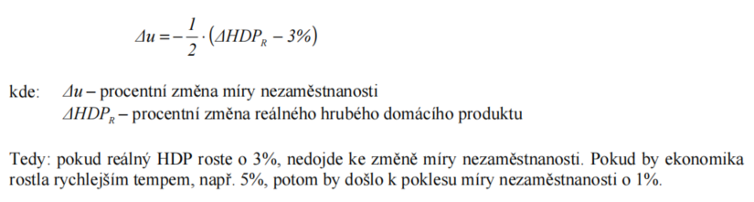
Okunův zákon
Souvislost je možno vyjádřit rovnicí:
34/38

Slide 54
DĚKUJI ZA POZORNOST

